Slide 1







Notes:
안녕하세요 국내 기상 분석을 주제로 발표를 맡게 된 인공지능6팀의 김상준입니다.

Slide 2




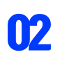

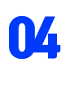




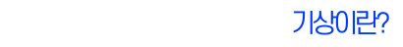
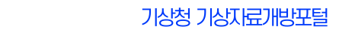
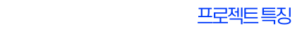
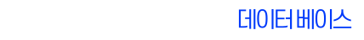
Notes:
본격적인 발표에 앞서 순서에 대해 말씀 드리겠습니다.
팀원 소개를 시작으로 주제 소개, 데이터 수집, 분설 결과의 순서대로 진행하겠습니다.

Slide 3





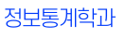



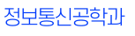
Notes:
첫번째로 팀원소개입니다. 정보통계학과 박성용, 김은철, 김동영 학생과 발표를 맡고있는 정보통신공학과
저를 포함해 총 4명이 한 팀을 이루어 프로젝트를 진행하였습니다.

Slide 4



Slide 5

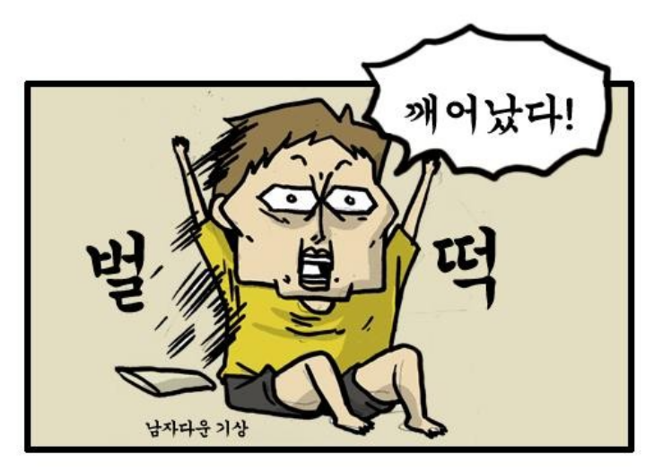

Notes:
기상이란 대기 중에서 일어나는 물리적인 현상을 통틀어 이르는 말로써 바람, 구름, 비, 눈, 더위, 추위를 가르키는 말입니다.
요즘 날씨를 생각해보면 정말 많이 더워졌습니다.
이번 달에 들어서면서 이젠 여름이 다가왔다는 생각이 정말 많이 들고 있습니다.
봄과 가을이 짧아지고 여름과 겨울이 길어지는 것을 몸소 느끼고 있습니다.
저는 이렇게 여름이 다가오면 매년 떠오르는 말들이 있습니다.

Slide 6
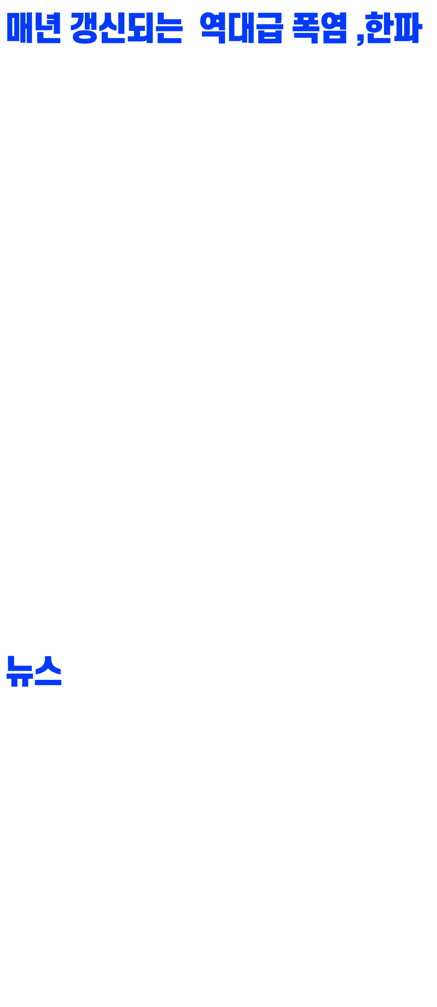
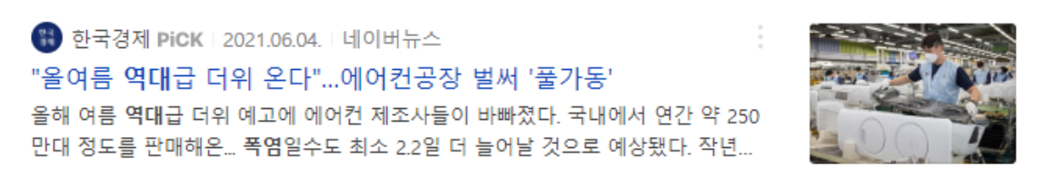
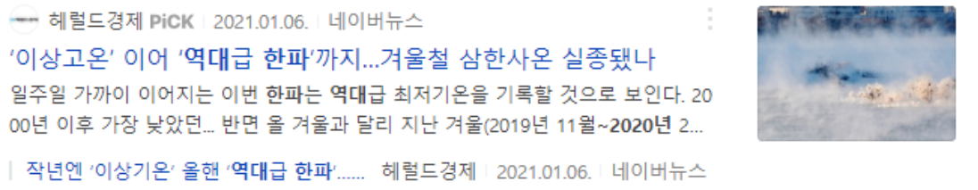
Notes:
역대급 폭염, 무더위 , 장마, 한파 라는 소식들을 매년 여름, 겨울이 되면 듣게 되는 것 같습니다.
여기서 저희는 매년 기상의 변화가 어느 정도일까? 라는 작은 궁금증을 시작으로 기상 분석이라는 주제를 선정하여 진행하였습니다..

Slide 7

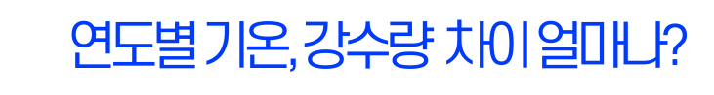

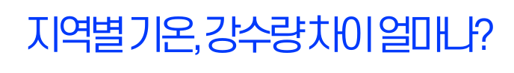
Notes:
이번 프로젝트에서는 연도별로, 월별로, 지역별로, 계절별로 기온과 강수량이 얼마나 차이를 보일까? 에 대한 분석을 보여드리고 여름이
다가온만큼 지역별로 어느지역이 폭염의 빈도가 높을지에 대해 텍스트마이닝을 통해 보여드릴것입니다.

Slide 8
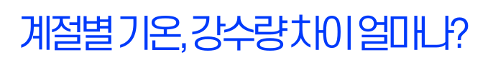
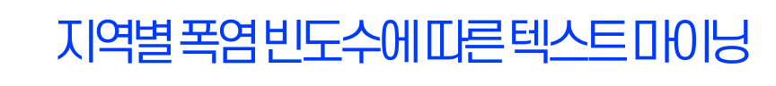
Notes:
이번 프로젝트에서는 연도별로, 월별로, 지역별로, 계절별로 나누어 기온과 강수량 분석을 보여드리고 여름이
다가온만큼 지역별로 어느지역이 폭염 빈도가 높을지에 대해 텍스트마이닝을 통해 보여드릴것입니다.

Slide 9


Slide 10


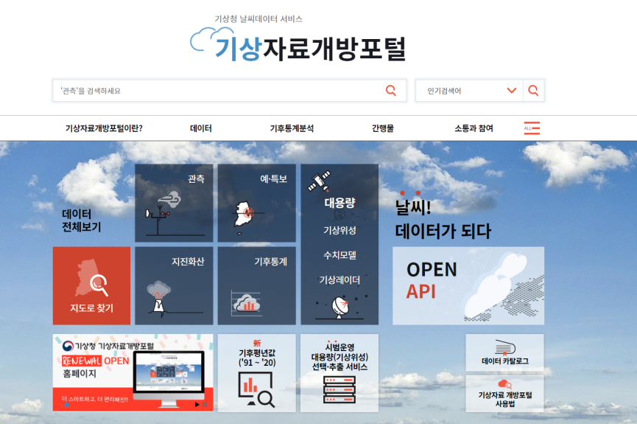



Notes:
정말 감사하게도 국내 기상 자료는 기상청 기상 자료개방포털에서 공공데이터를 가져올 수 있었습니다.

Slide 11
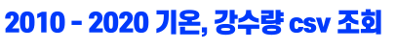
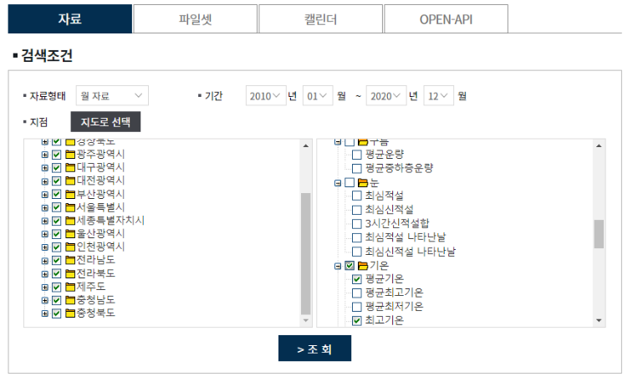
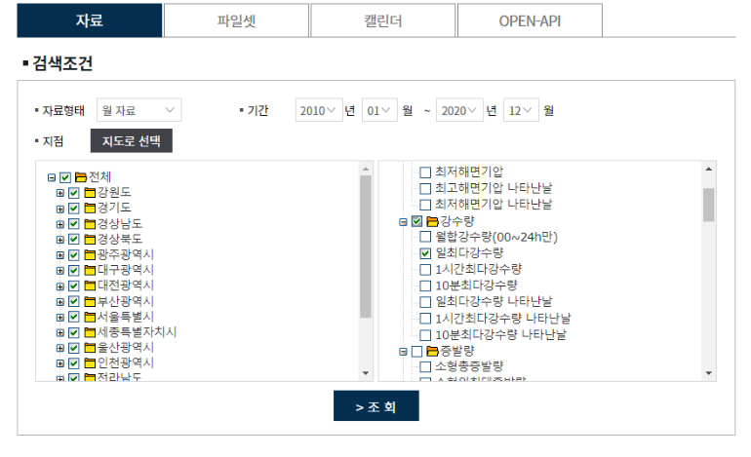
Notes:
저희는 2010~2020년도 국내 10년치의 기온, 강수량에 대한 데이터를 CSV 파일 형태로 가지고 왔습니다.

Slide 12

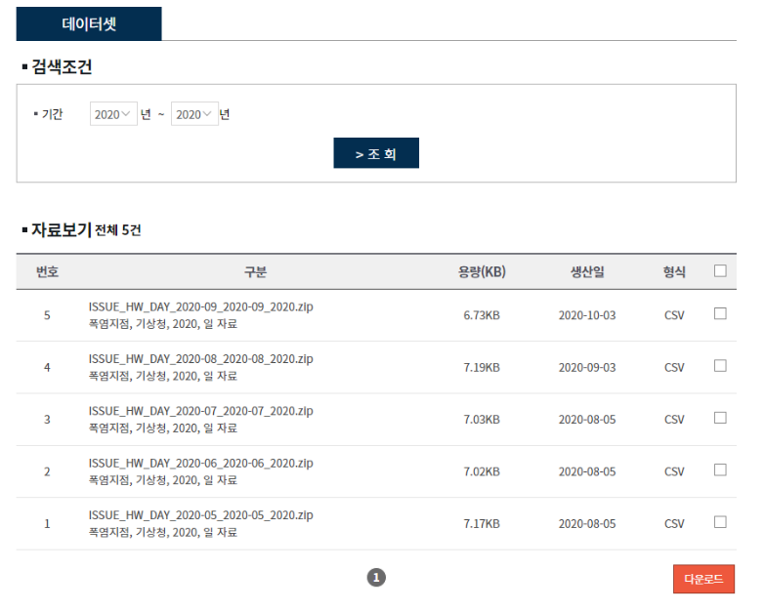
Notes:
2019~2021년까지의 폭염 데이터 또한 기상자료개방포털에서 CSV 파일 형태로 가지고 올 수 있습니다.

Slide 13


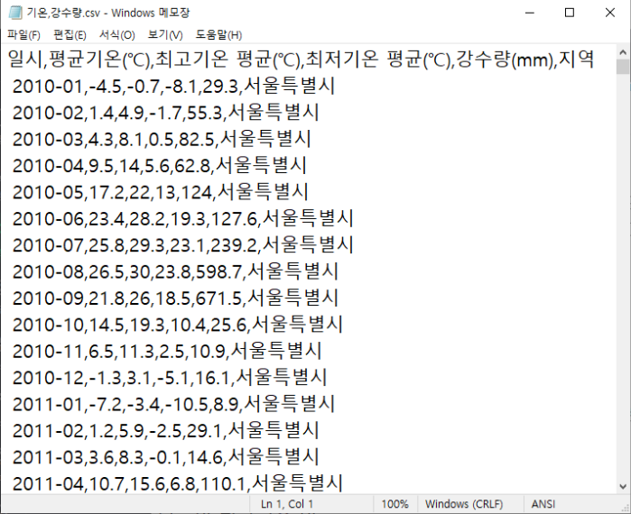
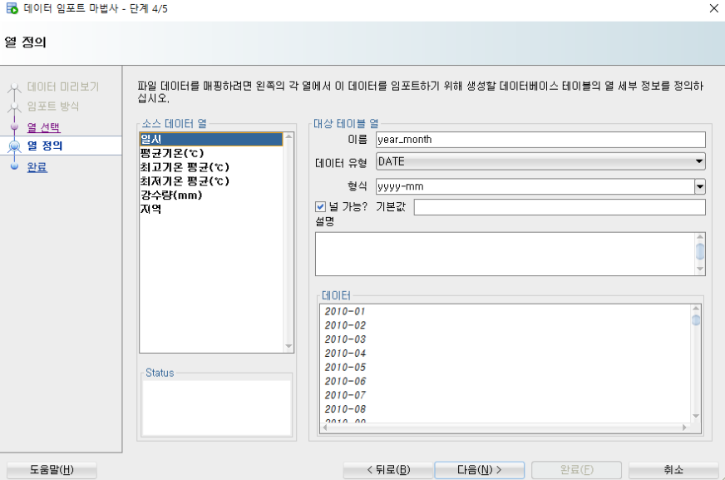
Notes:
기온,강수량에 관한 CSV파일을 그대로 사용하는것이 아닌 오라클 데이터베이스에 임포트하여 테이블을 생성하는 과정을 거쳐 사용하는 방법을 사용하였습니다.

Slide 14

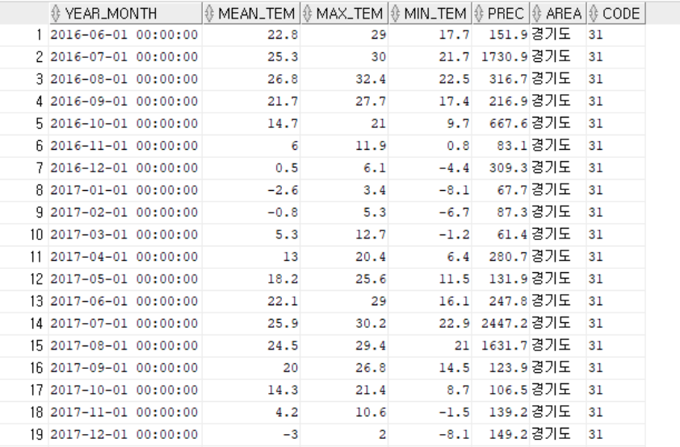
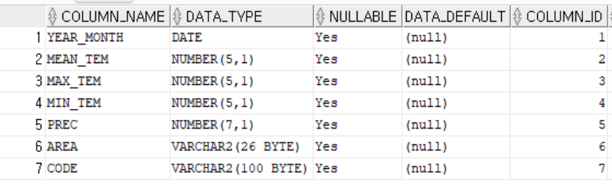
Notes:
기온,강수량에 관한 CSV파일을 그대로 사용하는것이 아닌 오라클 데이터베이스에 임포트하여 테이블을 생성하는 과정을 거쳐 사용하는 방법을 사용하였습니다.

Slide 15

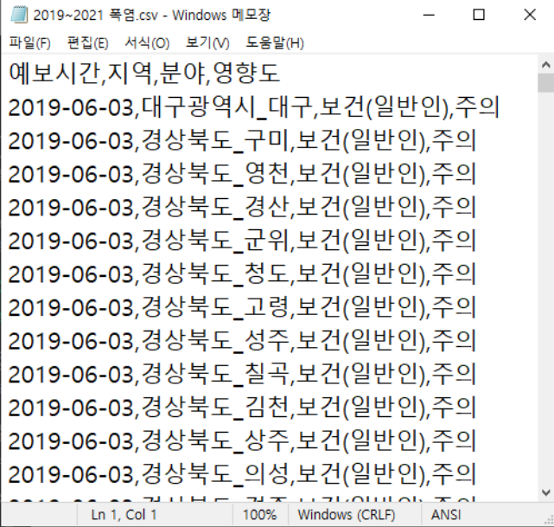
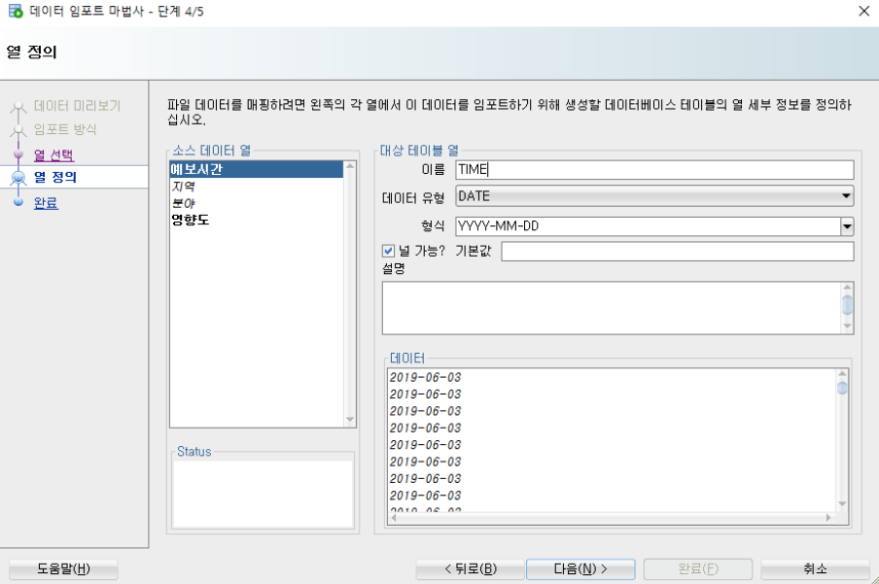
Notes:
폭염 데이터 또한 앞서 말씀드렸던 방법과 같이 데이터베이스에 임포트하여 테이블을 생성하는 과정을 거쳐 사용하였습니다.

Slide 16

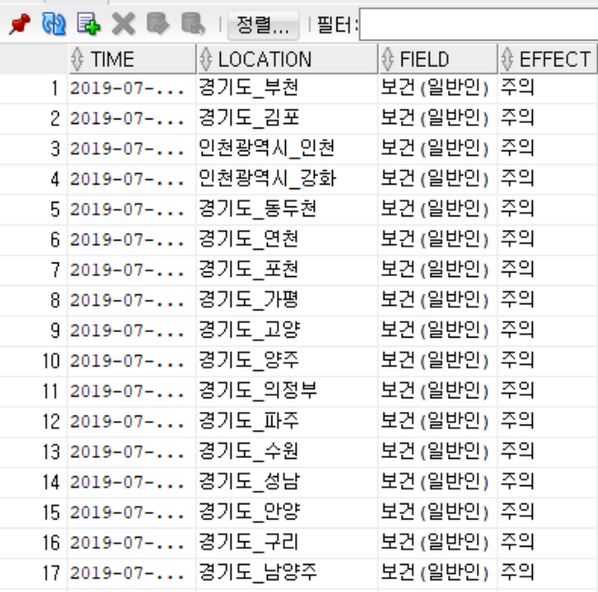
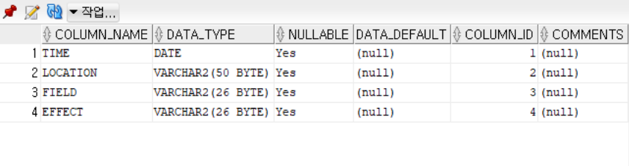
Notes:
폭염 데이터 또한 앞서 말씀드렸던 방법과 같이 데이터베이스에 임포트하여 테이블을 생성하는 과정을 거쳐 사용하였습니다.

Slide 17

Notes:
분석결과 파트를 맡게 된 김은철입니다.

Slide 18


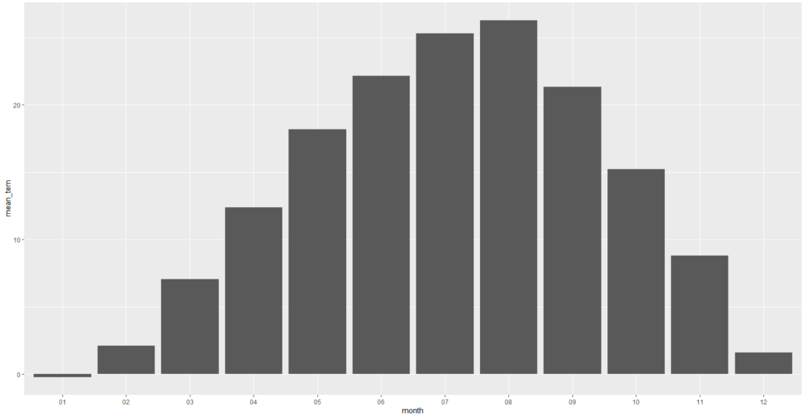
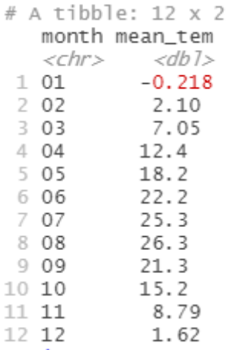
Notes:
전국 월별 평균기온입니다.
지금 6월을 지나고 있는데요.
6월의 평균기온은 22.2도 입니다.
낮엔 정말 더운데 평균으로 따지면
그렇게 높지 않다고 볼 수 있습니다.

Slide 19
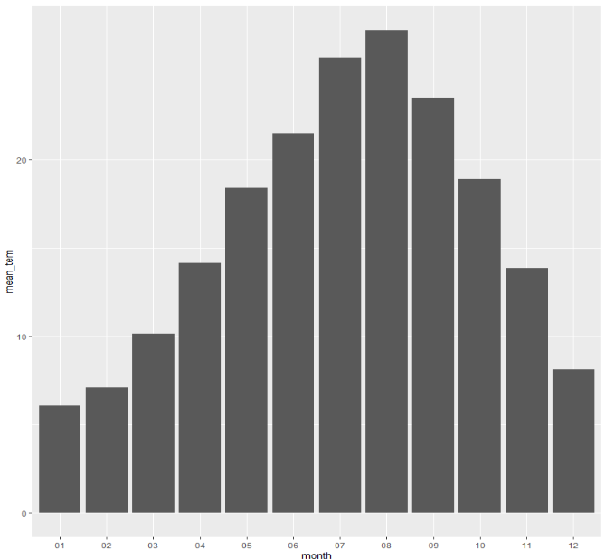
Notes:
제주특별자치도의 월별 평균기온입니다.
대체적으로 전국 월별 평균기온보다
높은 것을 확인 할 수 있습니다.
겨울에도 영하로 떨어지지 않는 것을 볼 수 있습니다.

Slide 20

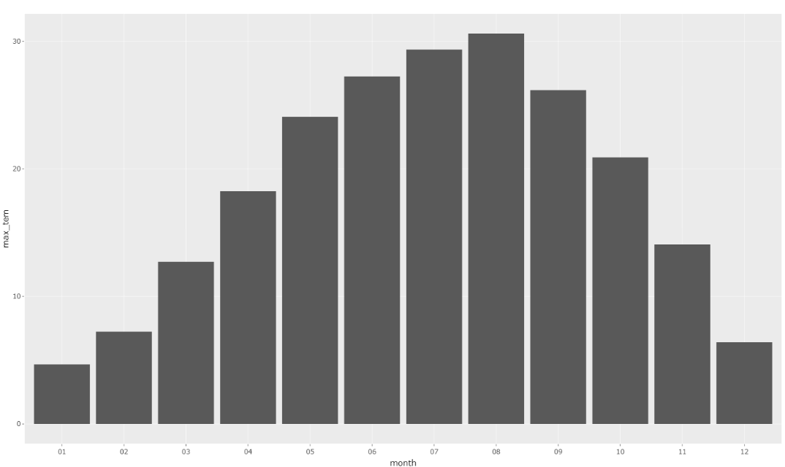
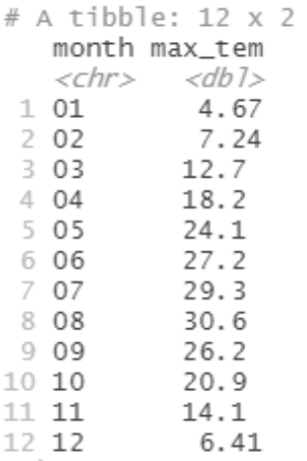
Notes:
전국 월별 최고기온의 평균을 보았을 때
8월 달이 30도가 넘어가는 것을
볼 수 있습니다.
저희 인공지능 수업을 듣는
여러분들과 저는 7~8월인 여름에
등에 땀을 홍수처럼 흘리는 것을
경험할 것 같네요.
이 최고기온의 값으로

Slide 21

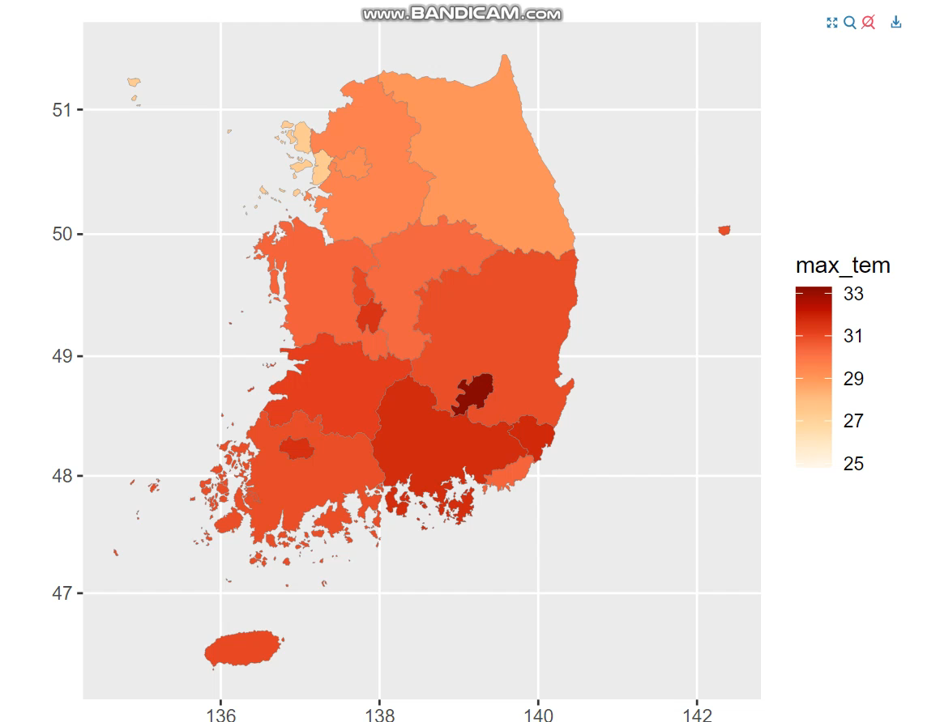
Notes:
지도를 만들어 보았습니다.
(동영상시작)
최북단인 강원도, 저희가 사는 경상북도,
기온이 가장 높은 대구
글씨가 잘 보이지 않지만 색상으로도
기온을 확인 할 수 있습니다.
마지막으로 경기도, 서울, 그리고
인천까지 기온을 보여드렸습니다.

Slide 22

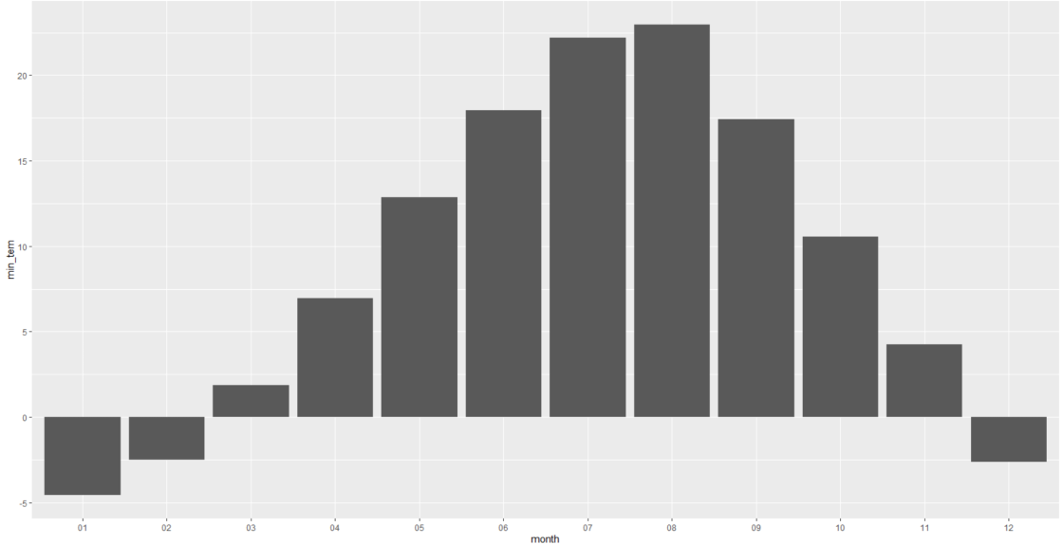
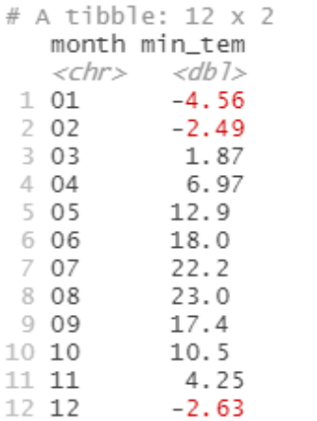
Notes:
전국 최저기온 평균을 봤을 때,
겨울 중에 1월이 가장 낮고
여름 중엔 8월이 가장 높은 것을 알 수 있습니다.
우리나라에서 최저기온이 가장 낮을 만한

Slide 23
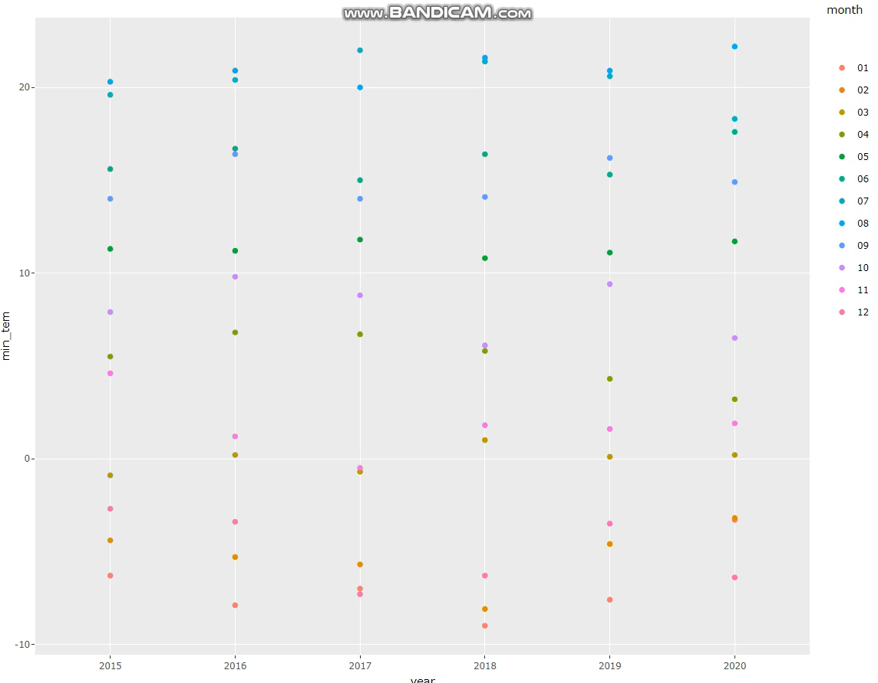
Notes:
최북단인 강원도를 점 그래프로 나타냈습니다.
(동영상시작)
최저기온의 대부분은 역시
여름에 가장 높게 나타 나구요.
2017년 9월과 5월, 2018년의 11월,
2019년의 11월과 3월
마지막으로 2019년 12월과 2020년의 12월을 보여주었습니다.
인터랙티브 점 그래프 특성상 원하는 월마다 클릭해서
제거 및 생성 해줄 수 있습니다.
지금 여름이니까 여름을 나타내 주었습니다.
역시 핫 하네요.

Slide 24

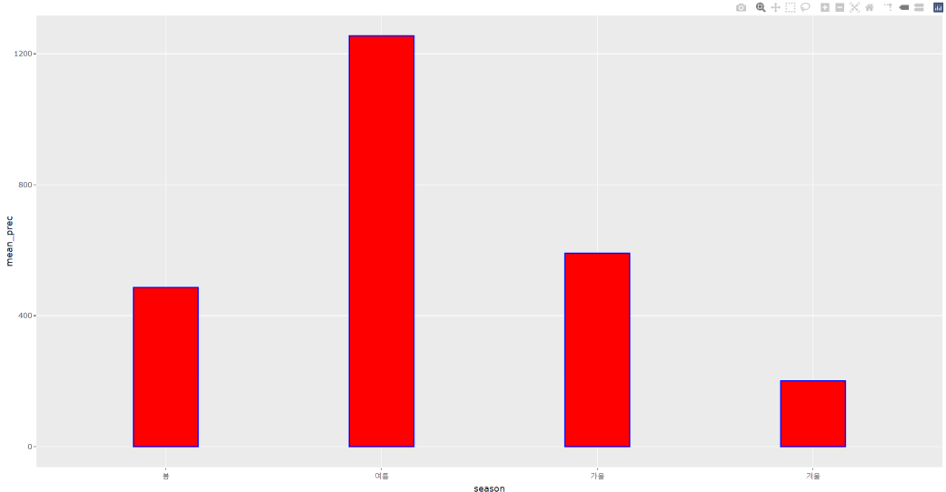
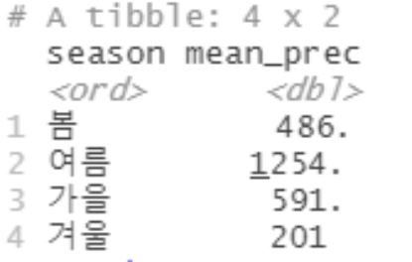
Notes:
전국 계절별 강수량의 평균을
그래프로 나타내보았습니다.
역시 여름에 꿉꿉하고 습한
날씨에 등교를 해야 합니다.
겨울엔 온도가 낮아 비가 얼어 미끄러워지니
강수량이 낮은게 좋은 것 같습니다.

Slide 25
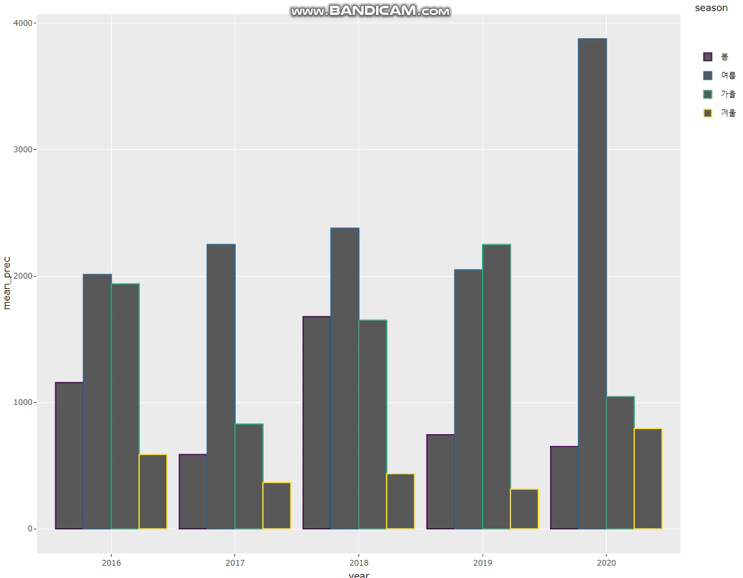
Notes:
2016년에서 2020년 경상북도 강수량을
그래프로 나타냈습니다. 다른 건 이상이 없어 보이지만
2020년 비가 엄청나게 왔네요.
작년에 하늘에 구멍이 뚫린 것 같네요.

Slide 26
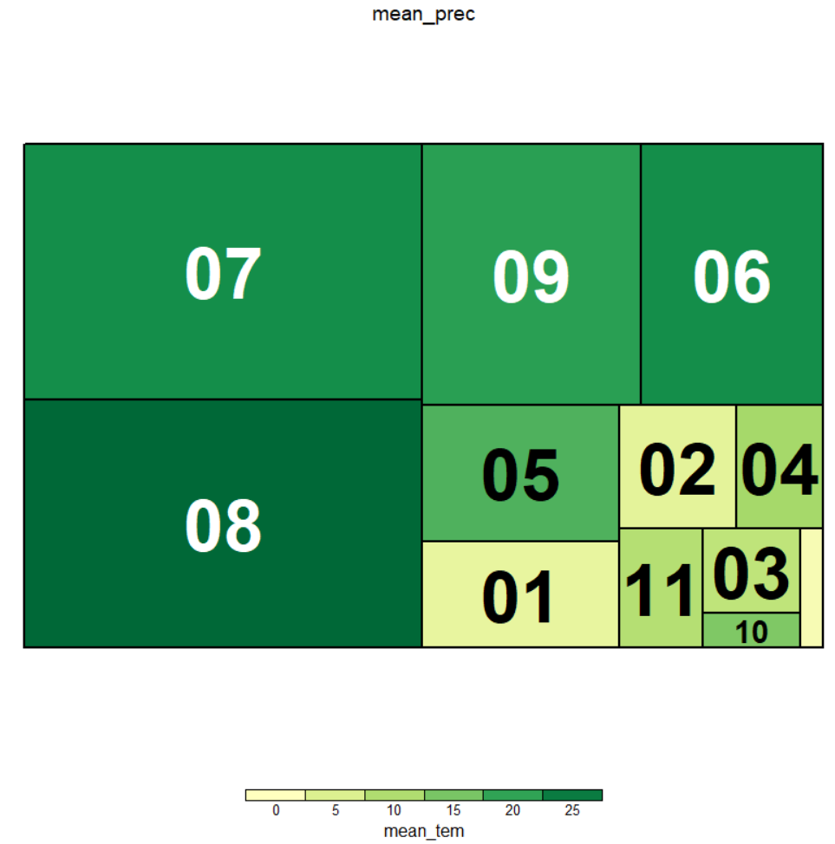

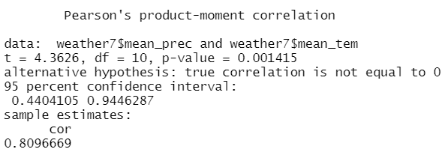
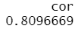
Notes:
2020년 월별 평균강수량과 평균기온을
트리맵으로 만들어보았습니다.
색이 진하면 기온이 높고 크기가 크면
강수량이 높은 것인데 7,8월의 강수량과 평균기온을 보면
거의 비슷한 것을 볼 수 있습니다.
기온이 높으면 강수량도 높다고 추측할 수 있는데요.
상관분석을 해서 강수량과 평균기온이
관계가 있는지 확인해봤습니다.
상관계수의 값은 1에 가까울수록
서로 관계가 있다는 뜻이고 유의확률인 p값은 0.05보다 작으면
관계가 있다는 뜻인데 두 수치 모두 해당됨으로
관계가 있다고 볼 수 있습니다.

Slide 27
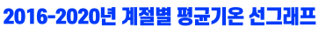
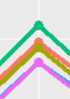
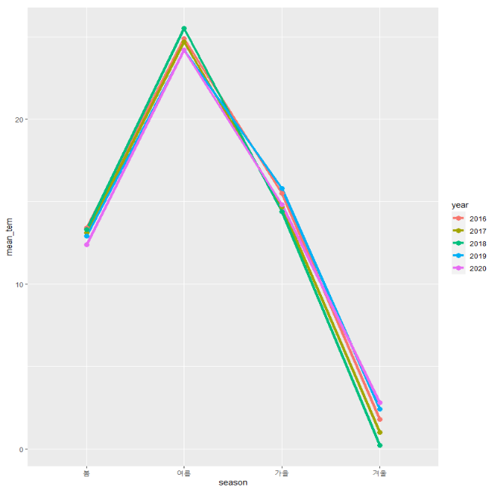
Notes:
2016년부터 2020년 까지 평균기온을 나타내보았습니다.
여름이 6월에서 8월까지인데 작년 재작년이 낮으므로
올해도 덥지 않기를 바라는 게 좋겠네요

Slide 28

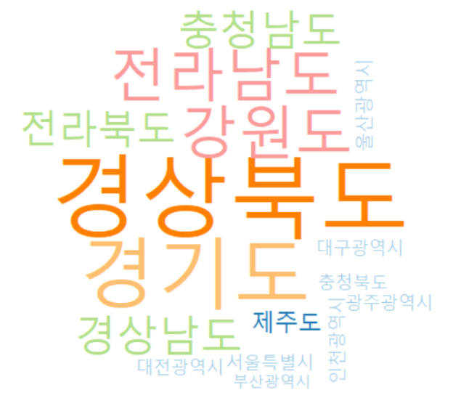
Notes:
덥지 않길 바랬지만 폭염 워드 클라우드를 통해
전국의 폭염을 나타냈는데요.
경북이 가장 많은 빈도의 폭염경보가 울렸네요.

Slide 29

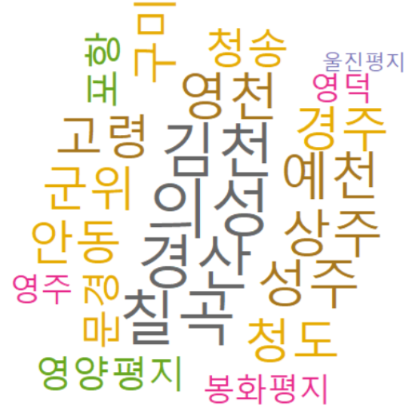
Notes:
그래도 경상북도 워드 클라우드를 보면
의성, 김천, 경산, 칠곡이 제일 높고 안동은 세 번째
순위를 나타내주고 있습니다.

Slide 30
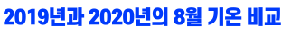





Notes:
그 다음으로 2019년과 2020년의 8월 기온 비교입니다.
서로 비교해주는 t.test를 해준 결과
유의확률인 p 값이 0.05보다 엄청나게 작으므로
통계적으로 평균이 다르다는 것을 볼 수 있습니다.
그래프를 보았을 때도 다르다는 것을 알 수 있습니다.

Slide 31

Notes:
2010년부터 2020년 대구와 인천광역시의
최고기온 그래프입니다. 대체적으로 대구가 최저, 최고기온이 높고
인천은 낮은 것을 볼 수 있습니다.

Slide 32






Notes:
대구와 인천의 상관관계를 구해본 결과
강수량과 월별기온은 상관이 있었지만,
대구와 인천광역시의 최고기온은
상관계수의 수치가 낮고 p값이 큼으로써
관계가 없다는 것을 알 수 있습니다.

Slide 33




Notes:
이상 Q&A를 받고 발표를 마무리 하겠습니다.

